Slide 1
ARBITRES EN COURS DE FORMATION
MODULE 3
La sécurité
DCSOM Saison 2026/2027

Slide 2
Objectif de ce module
Sensibiliser l’arbitre en cours de formation sur les phases de jeu potentiellement à risques :
  Le plaquage
  Le ruck
  Le maul
  La touche
  La mêlée ordonnée

Slide 3
1 - Le plaquage

Slide 4
Il y a plaquage lorsqu'un joueur porteur du ballon dans le champ de jeu est
simultanément tenu par un ou plusieurs adversaires et qu’il est mis au sol.
L’action de plaquer peut avoir lieu n’importe où dans l’aire de jeu, mais la règle du plaquage ne s’applique que dans le champ de jeu.
Les adversaires du joueur qui tiennent le porteur du ballon et l’amènent au sol sont appelés plaqueurs dès lors qu’ils vont eux mêmes au sol.
Les joueurs adverses qui tiennent le porteur du ballon sans aller au sol sont des joueurs considérés comme participants au plaquage.
Ce joueur participant au plaquage doit lâcher immédiatement et distinctement le plaqué et pour pouvoir participer au jeu, doit rester debout sur ses pieds et être en arrière du ballon et dans son propre camp.
Un porteur du ballon qui n’est pas tenu, n’est pas plaqué et dans ce cas il n’y a pas de plaquage.
Tout joueur au sol n’est pas autorisé à intervenir sur un joueur debout.

Slide 5
Plaquage dans le rugby amteur
Application stricte des éléments essentiels de la règle du début à la fin de la rencontre sans faiblesse
Les éléments essentiels :
- la hauteur de la prise (à la taille ou plus bas)
- pas de blocage sur le haut du corps
- pas de plaquage par plusieurs joueurs simultanément
- pas de projection du buste vers l’avant pour le porteur du ballon

Slide 6
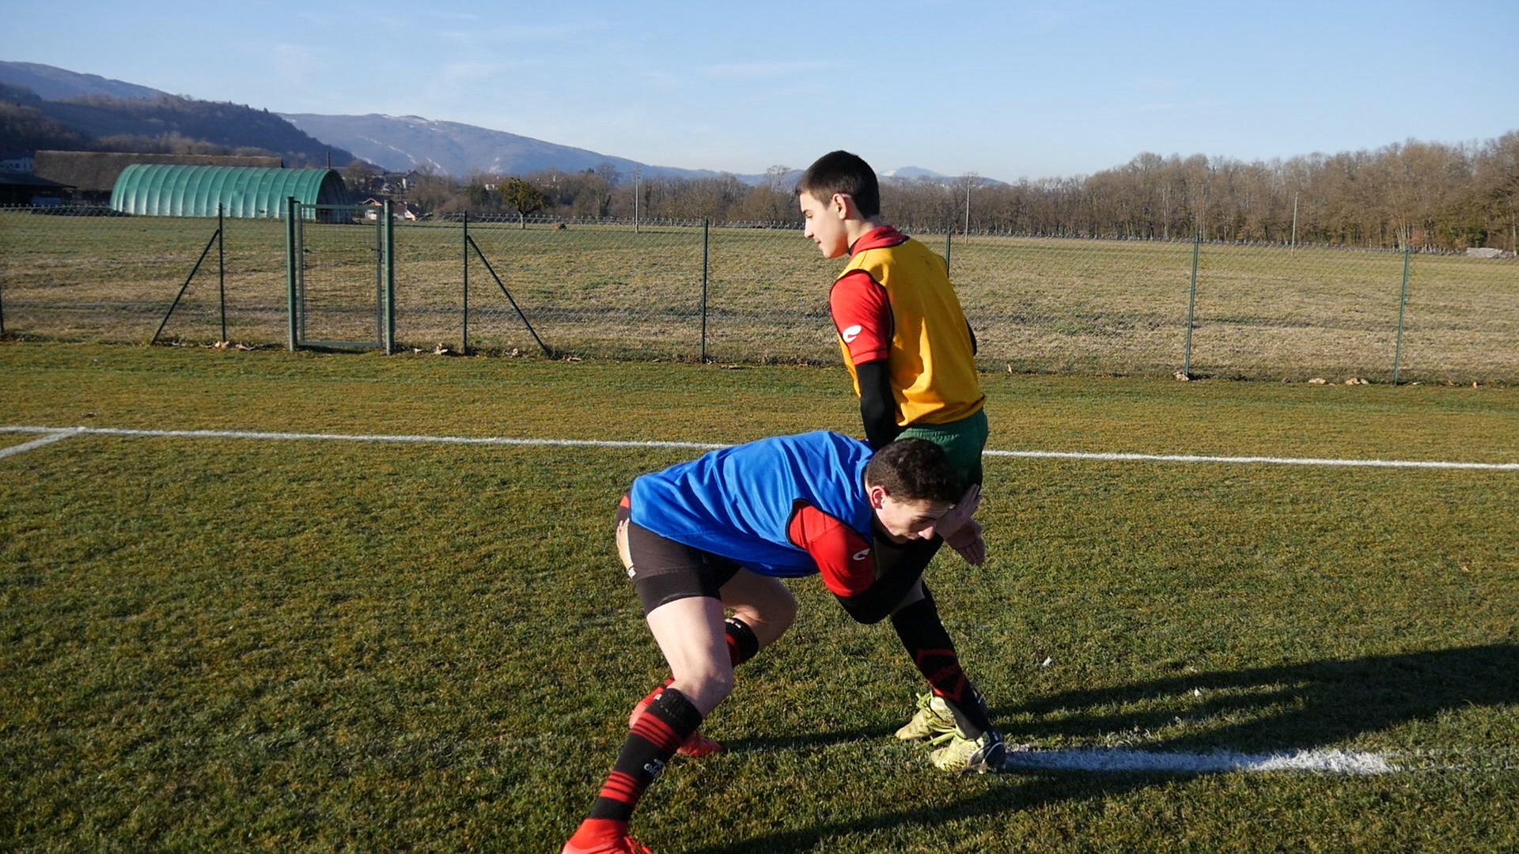
Le plaquage en catégorieS C, c’, D, F et EDR
Un joueur est autorisé à plaquer un adversaire porteur du ballon en le ceinturant à l’aide des deux bras, de la taille jusqu’aux pieds.
Le plaqueur doit saisir le plaqué entre la taille et les pieds
CPP

Slide 7
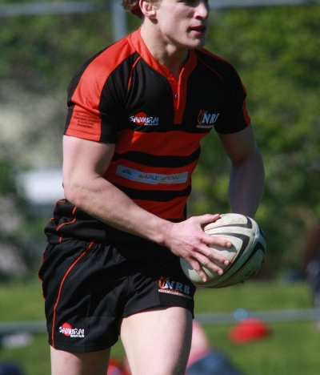
Le plaquage en catégorieS A et B
Le porteur du ballon doit être saisi entre la ligne des épaules et les pieds.
Limite haute du plaquage
CPP

Slide 8
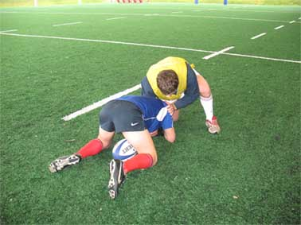
SQUEEZE-ball
Cette action est interdite dans les Catégories C’, C, D et F
Sanction = Pénalité

Slide 9
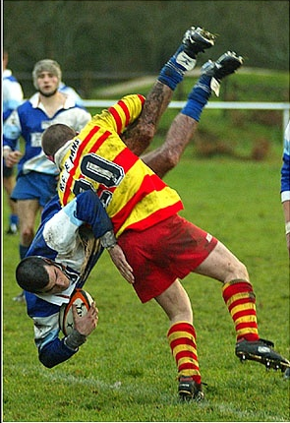
Un plaquage dangereux : le plaquage “cathédrale”
Repère important pour l’arbitre :
Le plaqueur ne doit jamais faire passer le bassin au-dessus des épaules du joueur plaqué

Slide 10
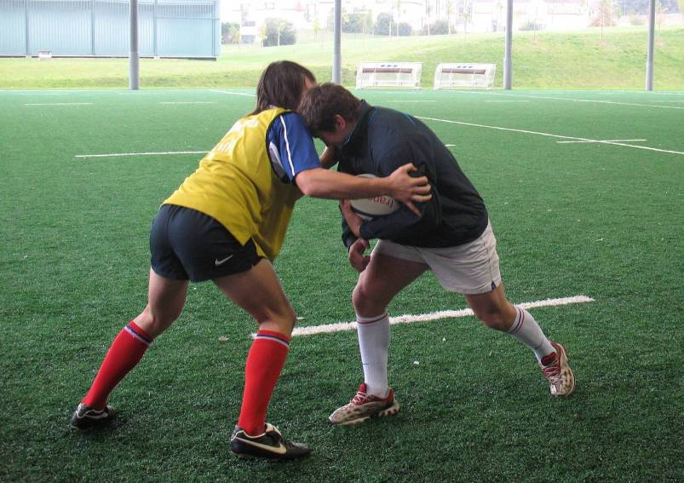
Les attitudes à sanctionner
Percussion tête en avant

Slide 11
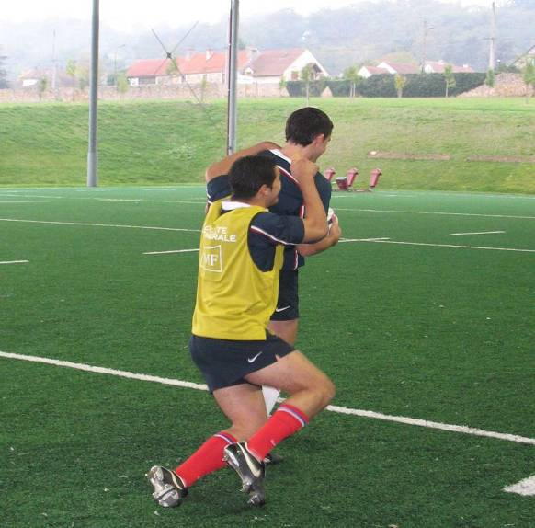
Les attitudes à sanctionner
Plaquage au-dessus des épaules

Slide 12
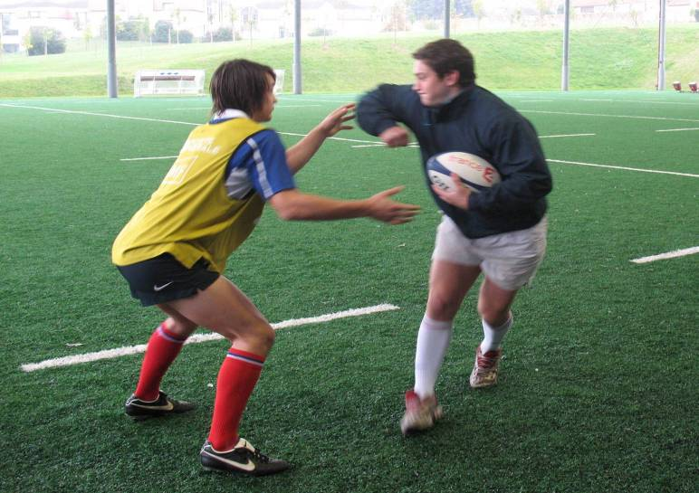
Les attitudes à sanctionner
Coude en avant

Slide 13
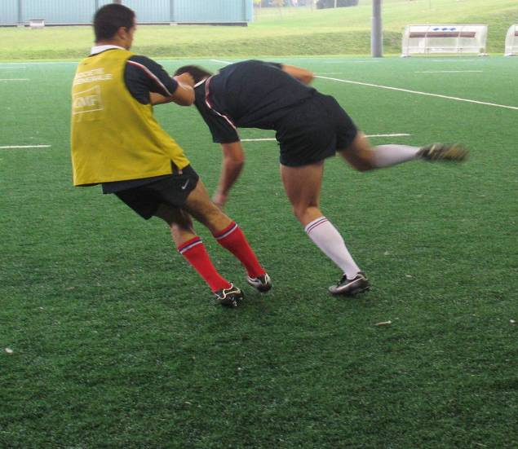
Les attitudes à sanctionner
Prise au col ou projection

Slide 14
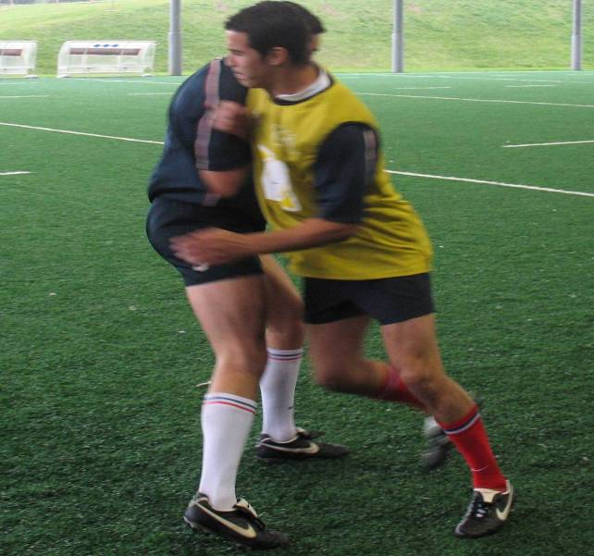
Les attitudes à sanctionner
Plaquage à l’épaule

Slide 15
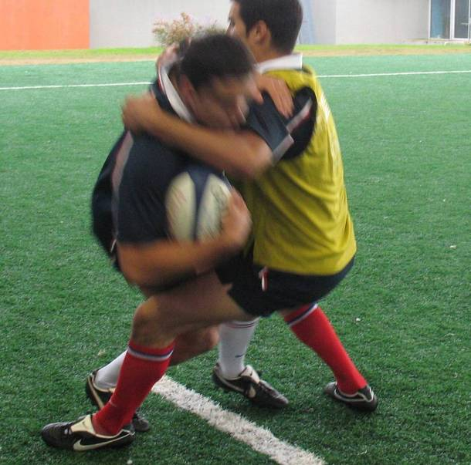
Les attitudes à sanctionner
Plaquage avec une (ou les) jambe (s)

Slide 16
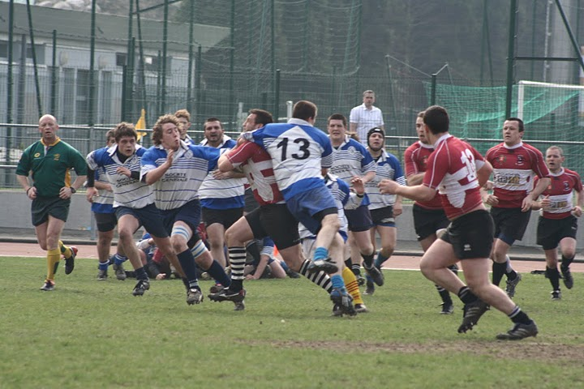
Les attitudes à sanctionner
Cravate

Slide 17
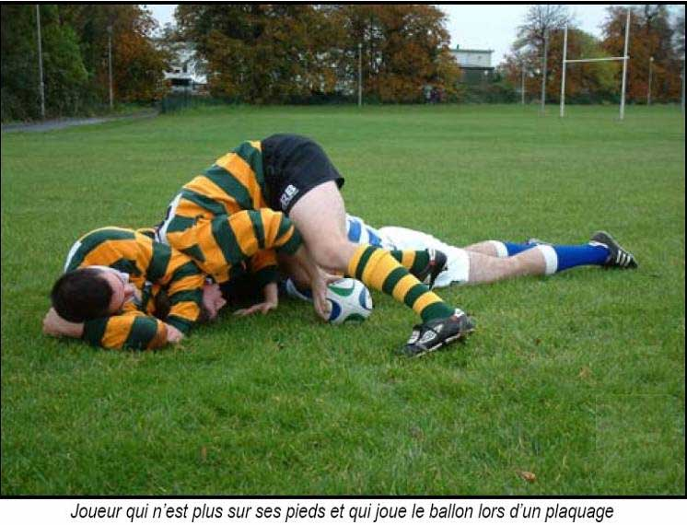
Les attitudes à sanctionner
Exemple d’action interdite : le "bridging"

Slide 18
2 - le ruck

Slide 19
Le ruck
Pas de percussion lors de l’entrée dans le ruck, mais liaison obligatoire par au moins 1 bras autour du corps d’un coéquipier, en utilisant la totalité du bras
Sanction : Pénalité
Les joueurs ne doivent pas charger dans un ruck sans se lier à un joueur du ruck
Sanction : Pénalité

Slide 20
3 - le maul

Slide 21
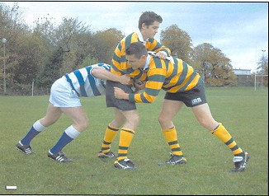
Le maul

Slide 22
Le maul
Pas de liaison tête en avant ou avec un coup d’épaule : les joueurs ne doivent pas charger dans un maul sans se lier à un joueur du maul
Sanction : Pénalité
Interdiction de se joindre à un maul avec la tête plus basse que les hanches
Sanction : Coup Franc
Il est interdit d’écrouler un maul quelle que soit la catégorie
Sanction : Pénalité

Slide 23
4 – LA TOUCHE

Slide 24
La touche
Pré-gripping :
C'est l'action de saisir son partenaire de l’alignement avant que la touche ne commence, c'est-à-dire avant que le ballon ne soit lancé.
Cette action est autorisée dans toutes les catégories
Soutien :
L'action de soutien sur un partenaire de l’alignement après que la touche ait commencé doit se maintenir jusqu'à ce que le sauteur soit à nouveau sur ses pieds.
Sanction : Coup Franc aux 15 m (risque de chute, mais faute sur partenaire)

Slide 25
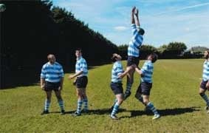
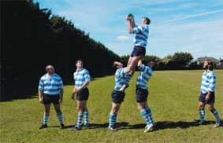
La touche
Devant : au niveau des cuisses
Derrière : au niveau du short
Les joueurs pourront soulever des coéquipiers de l’alignement. Cependant, les joueurs de soutien doivent attendre que le ballon ait quitté les mains du lanceur avant de soulever leur coéquipier.

Slide 26
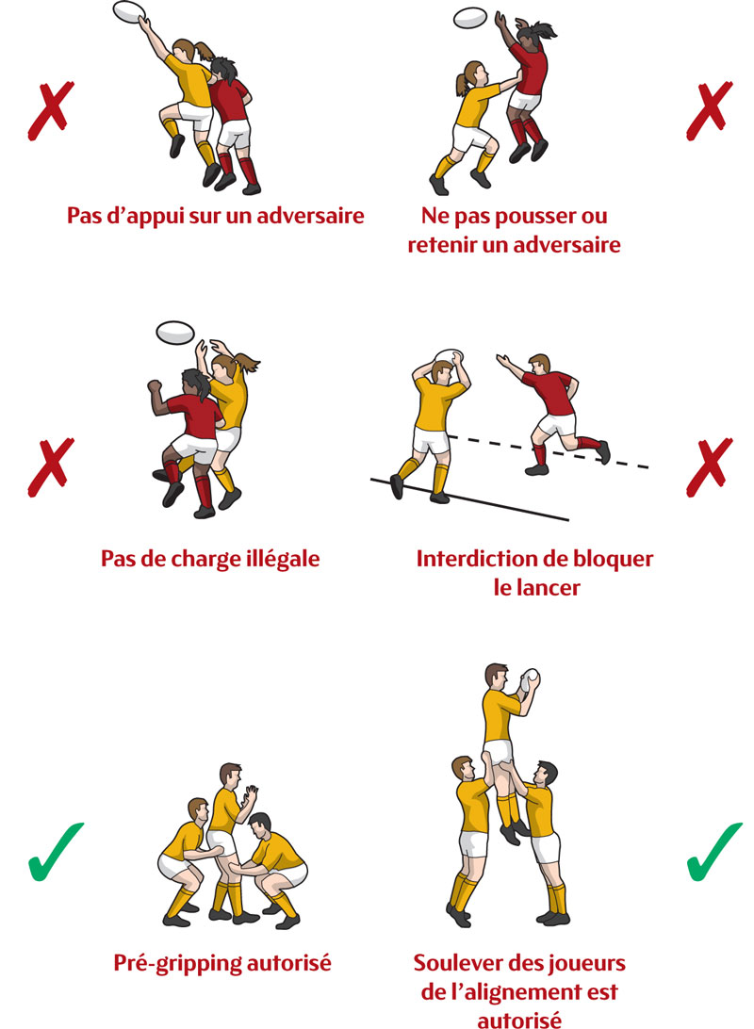
La touche

Slide 27
5 – la mêlée ordonnée

Slide 28
Formation pour les categories B, C, C’ et D
Si un joueur de la ligne d’avants quitte le terrain pour une raison quelconque et n’est pas remplacé, les deux équipes doivent réduire le nombre de joueurs dans la mêlée, de manière à utiliser un nombre identique de joueurs en mêlée.
Si un joueur autre qu’un avant doit quitter le terrain et n’est pas remplacé, le nombre de joueurs dans la mêlée ne sera pas réduit.
Toutefois, une équipe ne doit pas avoir moins de 5 joueurs dans la mêlée.
La formation de la mêlée se fera alors de la manière suivante :
Pour le jeu à XV :
Mêlée à 7 : 7 contre 7 en formation 3 – 4
Mêlée à 6 : 6 contre 6 en formation 3 - 2 – 1
Mêlée à 5 : 5 contre 5 en formation 3 - 2

Slide 29
La mêlée ordonnée
Nombre de joueurs lors de mêlées simulées :
  Les mêlées simulées provoquées par une exclusion définitive ou temporaire ou une blessure doivent se jouer avec 8 joueurs de chaque côté

Slide 30
Lapoussée : elle doit être axiale et horizontale
CATEGORIE | AUTORISATION
A | Poussée illimitée
B et C’ | Limitée à 1M50 (Pour bonifier son gain ou pour regagner le ballon)
C, D et F | Limitée au gain du ballon (ballon derrière les pieds d’une des 1ère ligne)

Slide 31
Spécificités categories C, c’, D et F
Pas de 2ème mêlée (dès lors que les joueurs de première ligne sont placés (au contact), la mêlée est considérée comme engagée et ne peut être refaite.
Après une 1ère mêlée, intervient selon le cas
    Gain du ballon et le jeu continue
    Pénalité
    Coup Franc
Dans le cas exceptionnel de non-détection de faute, Coup franc en faveur de l’équipe qui avait l’introduction
Cas particulier : ballon non talonné qui ressort par le tunnel = Coup franc à l’équipe qui ne bénéficiait pas de l’introduction

Slide 32
Spécificités categories C, c’, D et F
Lorsqu’une équipe bénéficie d’une pénalité ou d’un coup franc pour une faute adverse en mêlée, elle ne pourra pas avoir le choix d’une mêlée en lieu et place de la pénalité ou du coup franc
Après une mêlée effondrée ou relevée, sanctionnée par une pénalité, l’équipe bénéficiaire du coup de pied ne pourra pas le jouer rapidement

Slide 33
Module 3
ACF

